Slide 1



MTLT

Slide 2
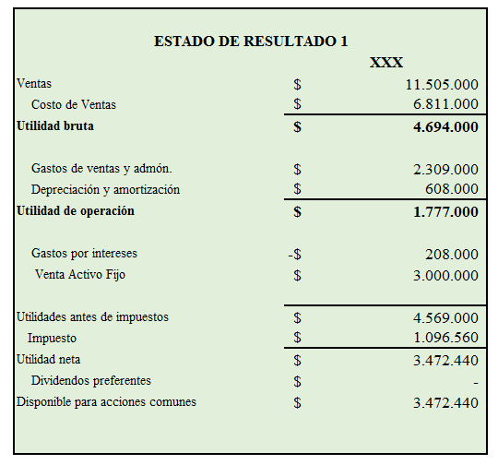
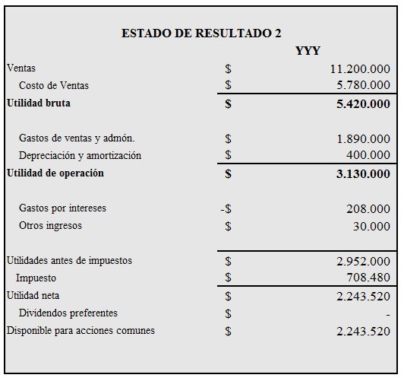
MTLT

Slide 3
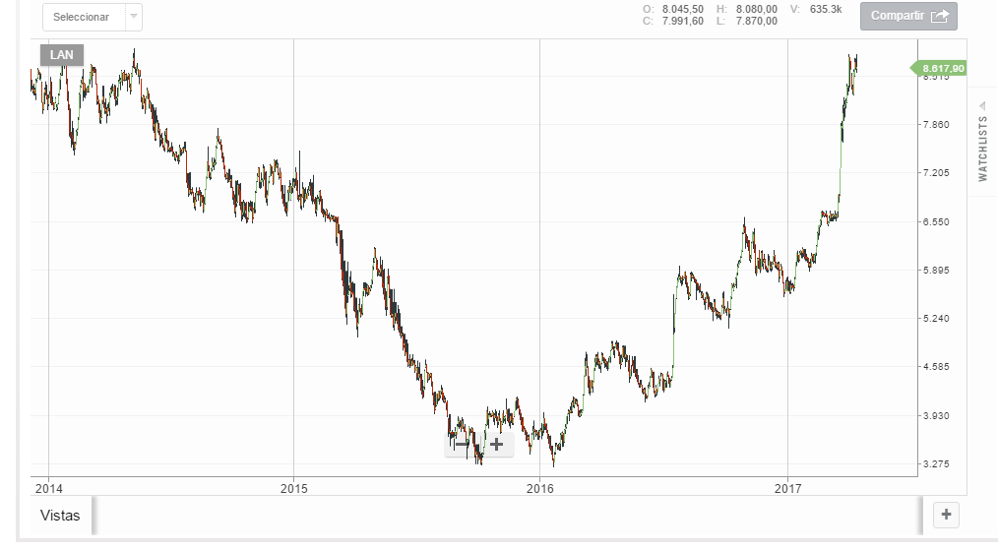
MTLT

Slide 4


MTLT

Slide 5

Esta Norma establece las bases para la presentación de los estados financieros de propósito general, para asegurar que los mismos sean comparables, tanto con los estados financieros de la misma entidad correspondientes a periodos anteriores, como con los de otras entidades.
MTLT

Slide 6


Una entidad aplicará esta Norma al preparar y presentar estados financieros de propósito de información general conforme a las Normas Internacionales de Información Financiera (NIIF).
MTLT

Slide 7
Objetivo de los Estados Financieros
El objetivo de los estados financieros con propósitos de información general es suministrar información acerca de:
    - Situación financiera
    - Rendimiento financiero
    - Flujos de efectivo de la entidad,
que sea útil a una amplia variedad de usuarios a la hora de tomar sus decisiones económicas
MTLT

Slide 8
Información que deben suministrar los Estados Financieros
(a) activos;
(b) pasivos;
(c) patrimonio neto;
(d) gastos e ingresos,
(e) otros cambios en el patrimonio neto; y
(f) flujos de efectivo.
Esta información, junto con la contenida en las notas, ayudará a los usuarios a predecir los flujos de efectivo futuros y, en particular, la distribución temporal y el grado de certidumbre de los mismos.
MTLT

Slide 9
Función de los Estados Financieros
Proporcionan información a los propietarios y acreedores de la empresa acerca de la situación actual de ésta y su desempeño financiero anterior.
Los estados financieros proporcionan a los propietarios y acreedores una forma conveniente para fijar metas de desempeño e imponer restricciones a los administradores de la empresa.
Los estados financieros proporcionan plantillas convenientes para la planeación financiera.
MTLT

Slide 10

Decisiones financieras de las empresas
PASIVOS (deudas con
terceros)
ACTIVOS (lo que le
pertenece)
PATRIMONIO (deudas
con accionistas)
PATRIMONIO = ACTIVOS - PASIVOS
MTLT

Slide 11
Componentes de los Estados Financieros
(a) balance;
(b) estado de resultados;
(c) un estado de cambios en el patrimonio neto que muestre:
  (i) todos los cambios habidos en el patrimonio neto; o bien
  (ii) los cambios en el patrimonio neto distintos de los procedentes de las transacciones con los propietarios del mismo, cuando actúen como tales;
(d) estado de flujos de efectivo; y
(e) notas, en las que se incluirá un resumen de las políticas contables más significativas y otras notas explicativas.
MTLT

Slide 12
Características básicas
ACTIVOS
Bienes y derechos
PASIVOS
Exigible - obligaciones
Características básicas
Control económico.
Probabilidad de obtención de rendimientos futuros.
-Producto de hechos pasados.
Probable disminución de recursos en el futuro.
-Producto de hechos pasados
PATRIMONIO
No exigible
Aportaciones de los propietarios
y retención de recursos
obtenidos de las operaciones
Perspectiva económica
Perspectiva financiera

Slide 13
Estado de situación financiera
Es el documento en el cual se describe la posición financiera de la empresa en un momento dado (en un punto específico del tiempo).
Indica las inversiones realizadas por la empresa bajo la forma de Activos, y los medios a través de los cuales se financiaron dichos activos, ya sea que los fondos se obtuvieron bajo la modalidad de préstamos (Pasivos) o mediante la venta de acciones (Capital Contable).
Es como una FOTOGRAFIA que muestra la posición financiera de la empresa en un momento determinado del tiempo. Está compuesto por el Activo, Pasivo y Patrimonio.
MTLT

Slide 14
Estado de …
ACTIVO
CORRIENTE
ACTIVO
NO
CORRIENTE
PASIVO
CORRIENTE
PASIVO
NO
CORRIENTE
PATRIMONIO
MTLT

Slide 15
Estado de …
ACTIVO
CORRIENTE
ACTIVO
NO
CORRIENTE
PASIVO
CORRIENTE
PASIVO
NO
CORRIENTE
PATRIMONIO
MTLT

Slide 16
Componentes del Estado de …
Activo: se refiere a todo aquello que le pertenece a la empresa y se clasifican según su grado de liquidez,es decir, la facilidad con la que se pueden convertir en efectivo. Se ordenan según el grado de liquidez, de mayor a menor grado. Se dividen en Activo Corriente y Activo No Corriente.
Activo Corriente: son aquellos Activos con mayor grado de liquidez (aquellos que se pueden convertir en efectivo en un período máximo de un año, es decir, el ciclo normal de operación de un negocio). Entre ellos tenemos: Caja y Bancos, Cuentas por Cobrar, Otras cuentas por cobrar, Inventarios y Gastos Pagados por Anticipado.
MTLT

Slide 17
Componentes del Estado de …
Caja y Bancos: representa el Efectivo de la empresa (en la misma empresa o en Bancos). Este activo tiene un 100% de liquidez.
Cuentas por cobrar: son producto de las ventas al crédito y representan aquellos montos que la empresa va a recibir como pago de sus clientes (deudores).
Otras Cuentas por cobrar: son cuentas por cobrar producto de alguna transacción distinta al giro del negocio (alquiler de algún ambiente propiedad del negocio).
MTLT

Slide 18
Componentes del Estado de …
Inventarios: representan las existencias que tiene la empresa en su almacén, pudiendo ser: insumos, materia prima, productos en proceso y productos terminados, dependiendo del giro del negocio (empresa productora, comercial o de servicios).
Gastos pagados por anticipado: representas pagos que la empresa realiza por adelantado por algún producto o servicio que utilizará en el futuro (seguros, alquileres).
MTLT

Slide 19
Estado de …
ACTIVO
CORRIENTE
ACTIVO
NO
CORRIENTE
PASIVO
CORRIENTE
PASIVO
NO
CORRIENTE
PATRIMONIO
MTLT

Slide 20
Componentes del Estado de …
Activo No Corriente: son aquellos Activos con menor grado de liquidez (aquellos que se pueden convertir en efectivo en un plazo mayor a un año). Entre ellos tenemos los Activos Fijos (terrenos, inmuebles, maquinarias, equipos) y Depreciación.
Propiedades plantas y equipos: son el Terreno, Edificios (Inmueble), Maquinaria y Mobiliario propiedad de la Empresa.
MTLT

Slide 21
Estado de …
ACTIVO
CORRIENTE
ACTIVO
NO
CORRIENTE
PASIVO
CORRIENTE
PASIVO
NO
CORRIENTE
PATRIMONIO
MTLT

Slide 22
Componentes del Estado de …
Pasivo: son las obligaciones que tiene la empresa para con terceros (excepto dueños). Se clasifican según el plazo en el cual se tiene que honrar dicha obligación y se dividen en Pasivo Corriente y Pasivo No Corriente.
Pasivo Corriente: son aquellas deudas que deben honrarse en el corto plazo (un año como máximo). Se tienen: Proveedores, Bancos, Deuda con Empleados, Deuda con el Estado, entre otros.
MTLT

Slide 23
Componentes del Estado de …
Proveedores: son las obligaciones que tiene la empresa para con sus Proveedores, por los créditos que estos le hayan otorgado.
Préstamo: son las deudas que tiene la empresa con los bancos por créditos de corto plazo que estos le hayan otorgado.
Remuneraciones por pagar: son las deudas que tiene la empresa con sus empleados (trabajadores) por concepto de sueldos, gratificación, beneficios sociales, entre otros.
Impuesto por pagar: son las deudas que tiene la empresa con el Estado por el pago de impuestos.
MTLT

Slide 24
Estado de …
ACTIVO
CORRIENTE
ACTIVO
NO
CORRIENTE
PASIVO
CORRIENTE
PASIVO
NO
CORRIENTE
PATRIMONIO
MTLT

Slide 25
Componentes del Estado de …
Pasivo No Corriente: son aquellas deudas que deben honrarse en el largo plazo (más de un año). Se tienen Préstamo a más de un año, Tenedores de Bonos, entre otros.
Préstamo L/P: son deudas de largo plazo que tiene la empresa con entidades financieras por algún crédito de largo plazo.
Bonos por pagar: son deudas de largo plazo que tiene la empresa con inversionistas de bonos emitidos por esta.
MTLT

Slide 26
Estado de …
ACTIVO
CORRIENTE
ACTIVO
NO
CORRIENTE
PASIVO
CORRIENTE
PASIVO
NO
CORRIENTE
PATRIMONIO
MTLT

Slide 27
Componentes del Estado de …
Patrimonio: son las obligaciones que la empresa tiene con accionistas. Se tienen: Capital y Utilidades Acumuladas, etc.
Capital: representa la inversión inicial y aportes posteriores que hayan realizado los dueños o accionistas de la empresa para la constitución y operación de la misma.
Utilidades Acumuladas: son las ganancias que la empresa va teniendo en el tiempo las cuáles se van acumulando. Estas se pueden capitalizar (convertirse en Capital) o distribuirse a los dueños a través del pago de dividendos.
MTLT

Slide 28
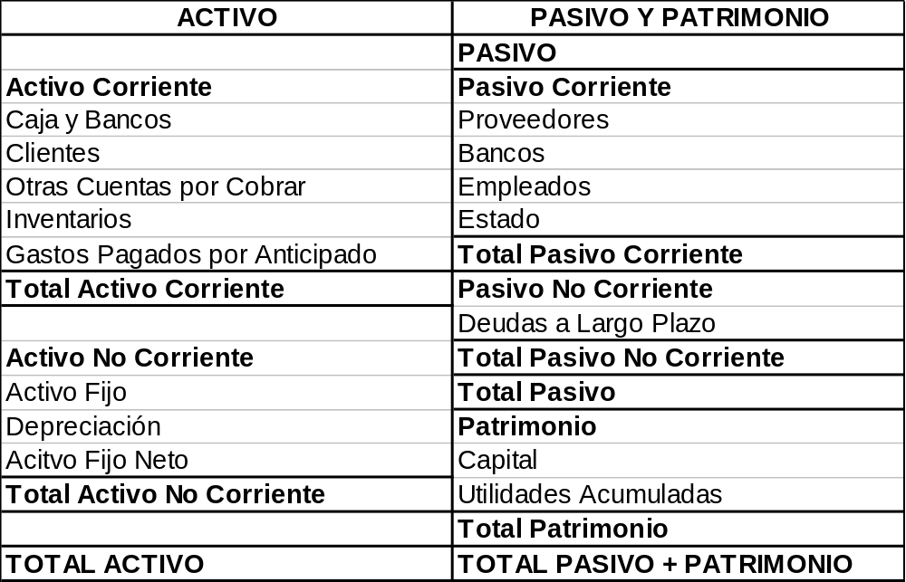
Estructura del Estado de …
MTLT

Slide 29
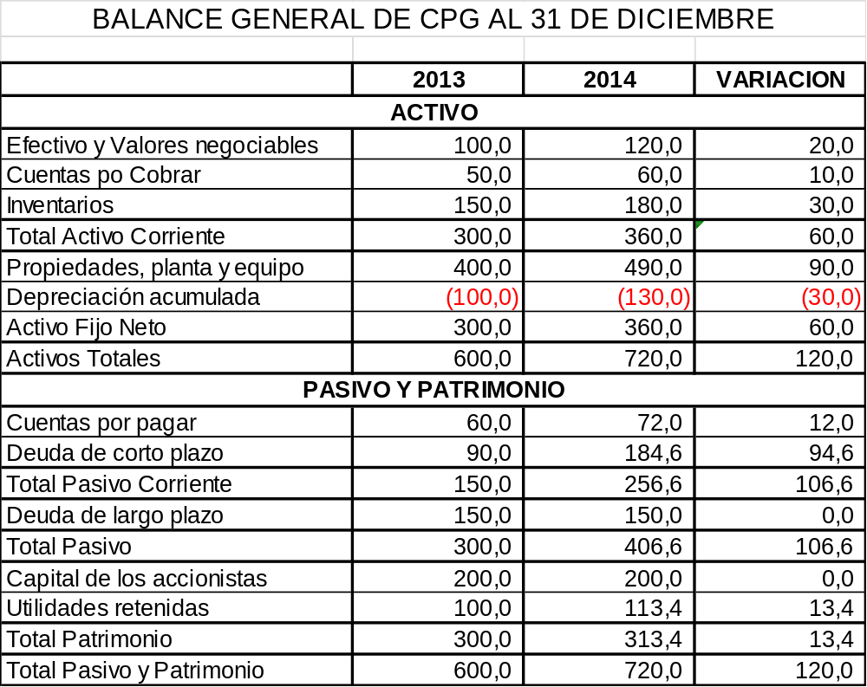
Ejemplo de Estado de …
MTLT

Slide 30
Aspectos adicionales del Estado de …
Aunque todos los activos se expresan en términos de unidades monetarias, sólo el Efectivo representa dinero real. Las cuentas por cobrar son cuentas adeudadas por terceros a favor de la empresa y los inventarios muestras las inversiones en unidades monetarias que la empresa ha realizado en materias primas, productos en proceso y productos terminados.
Los derechos contra los activos pueden ser de dos tipos: pasivo (dinero que adeuda la empresa) y la propiedad de los accionistas. El capital de los accionistas será un residuo que representa la cantidad que recibirán los accionistas si todos los activos de la empresa pudieran venderse a sus valores en libros y si todos los activos pudieran pagarse también en valores.
MTLT

Slide 31
Aspectos adicionales del Estado de …
La cuenta Utilidades Retenidas se acumula a través del tiempo a medida que la empresa “ahorra” o “reinvierte” una parte de sus utilidades en lugar de pagarla como dividendos.
La otra cuenta del Patrimonio, el capital, surge de la emisión de acciones para obtener nuevos fondos de capital.
El balance cambiará todos los días a medida que la empresa va teniendo diversos tipos de transacciones (aumento de inventarios, disminución de préstamos bancarios, entre otros).
MTLT

Slide 32
Estado de Resultados
Muestra la rentabilidad de la empresa durante un período, es decir, las ganancias y/o pérdidas que la empresa tuvo o espera tener.
Se conoce también como Estado de Ganancias y Pérdidas.
Presenta los resultados de las operaciones de negocios realizadas durante un período, mostrando los ingresos generados por ventas y los gastos en los que haya incurrido la empresa.
MTLT

Slide 33
Componentes del Estado de Resultados
Ventas: Representa la facturación de la empresa en un período de tiempo, a valor de venta.
Costo de Ventas: representa el costo de toda la mercadería vendida.
Utilidad Bruta: son las Ventas menos el Costo de Ventas.
Gastos generales, de ventas y administrativos: representan todos aquellos rubros que la empresa requiere para su normal funcionamiento y desempeño (pago de servicios de luz, agua, teléfono, arriendo, impuestos, entre otros).
MTLT

Slide 34
Componentes del Estado de Resultados
Utilidad de operación: Es la Utilidad Operativa menos los Gastos generales, de ventas y administrativos.
Gastos Financieros: Representan todos aquellos gastos relacionados a endeudamientos o servicios del sistema financieros.
Utilidad antes de impuestos: es la Utilidad de Operación menos los Gastos Financieros y es el monto sobre el cual se calculan los impuestos.
Impuestos: es un porcentaje de la Utilidad antes de impuestos y es el pago que la empresa debe efectuar al Estado.
MTLT

Slide 35
Componentes del Estado de Resultados
Utilidad neta: Es la Utilidad antes de impuestos menos los impuestos y es sobre la cual se calculan los dividendos.
Dividendos: Representan la distribución de las utilidades entre los accionistas y propietarios de la empresa.
MTLT

Slide 36
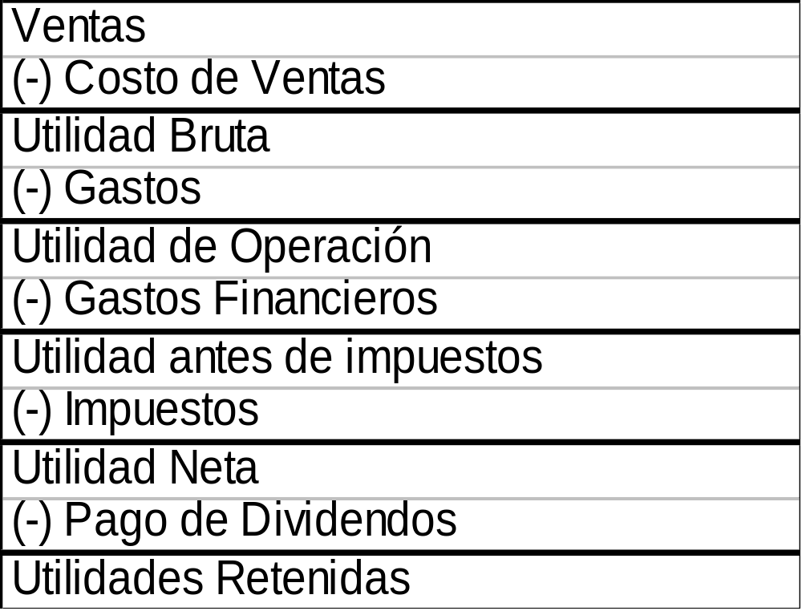
Estructura del Estado de Resultados
MTLT

Slide 37
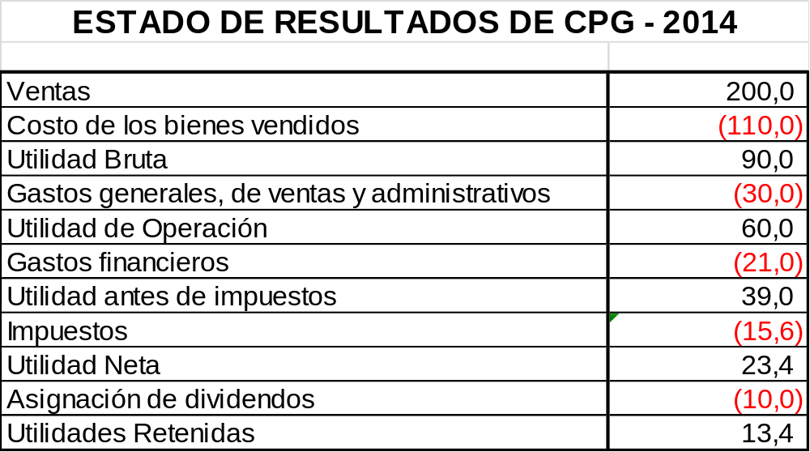
Ejemplo de Estado de Resultados
MTLT

Slide 38
ESTADO DE CAMBIO EN EL PATRIMONIO NETO
Muestra los cambios en el patrimonio neto comprenderá:
El resultado del ejercicio
Las variaciones por los cambios en criterios contables
Las correcciones de errores, y
Otros ajustes y variaciones de valor, incluidos los derivados del criterio del valor razonable, que deban imputarse al patrimonio neto.
MTLT

Slide 39
ESTADO DE CAMBIO EN EL PATRIMONIO NETO
Según la NIC-1, el ECPN ha de mostrar:
  (a) El resultado del ejercicio;
  (b) Los ingresos y gastos del ejercicio reconocidos
  directamente en el patrimonio neto,
  (c) El total de los ingresos y gastos del ejercicio (a+b)
  (d) Los efectos de los cambios en las políticas
  contables y la corrección de errores, NIC 8
Y además, puede mostrar dividendos, aportes de capital y demás operaciones con socios
MTLT

Slide 40
ESTADO DE CAMBIO EN EL PATRIMONIO NETO
La empresa debe presentar, como un componente separado de sus estados financieros, un estado que muestre:
(a) la ganancia neta o pérdida neta del periodo;
(b) cada una de las partidas de gastos, ingresos, pérdidas o ganancias que, según lo requerido por otras Normas, se cargue o abone directamente al patrimonio neto, así como el total de esas partidas; y
(c) el efecto acumulado de los cambios en las políticas contables y en la corrección de errores fundamentales, según lo requiere el tratamiento preferente de la NIC 8.
MTLT

Slide 41
ESTADO DE CAMBIO EN EL PATRIMONIO NETO
Además, la empresa debe presentar, ya sea dentro de este estado o en las notas:
(d) las operaciones de capital con los propietarios, así como los beneficios distribuidos a los mismos;
(e) el saldo de las ganancias o pérdidas acumuladas al principio del ejercicio y en la fecha del balance, así como los movimientos del mismo durante el ejercicio; y
(f) una conciliación entre el importe en libros y final del ejercicio de cada tipo de capital social, prima de emisión y reservas, informando por separado de cada movimiento habido en los mismos.
MTLT

Slide 42
ESTADO DE CAMBIO EN EL PATRIMONIO NETO
Es importante tomar en consideración todas las ganancias y las pérdidas al evaluar los cambios habidos en la posición financiera de la empresa, entre dos balances consecutivos.
La NIC 1 exige la presentación de un componente separado, en el seno de los estados financieros, que revele el origen de la totalidad de las ganancias y pérdidas de la empresa, incluyendo las que se reconocen directamente en las cuentas del patrimonio neto.
MTLT

Slide 43
ESTADO DE CAMBIO EN EL PATRIMONIO NETO
Alternativas de presentación
a) Presentación columnar: se representa cada cuenta en una columna, donde se concilian saldos iniciales y finales de cada partida del patrimonio neto.
b) Presentación alternativa:
  (a) Ganancia neta del periodo.
  (b) Ganancia neta no reconocida en la cuenta de resultados.
  (c) Efecto de los cambios en las políticas contables y en la corrección de errores fundamentales (NIC 8)
MTLT

Slide 44
Cambios en el patrimonio neto
Ilustración presentación columnar
Presentación columnar (Miles de euros) | Capital | Prima emisión | Reserva revaluación | Diferencias conversión | Ganancias acumuladas | Total
Saldo a 31-12-X4 | 100 | 10 | 20 | (5) | 30 | 155
Cambios en las políticas contables |  |  |  |  | (10) | (10)
Saldo reexpresado | 100 | 10 | 20 | (5) | 20 | 145
Superávit revaluación |  |  | 10 |  |  | 10
Déficit de revaluación |  |  | (5) |  |  | (5)
Diferen. de conversión |  |  |  | (2) |  | (2)
PyG no reconocidas |  |  | 5 | (2) |  | 3
Ganancia neta de X5 |  |  |  |  | 40 | 40
Dividendos |  |  |  |  | (10) | (10)
Emisión de capital | 50 | 5 |  |  |  | 55
Saldo a 31-12-X5 | 150 | 15 | 25 | (7) | 50 | 233

Slide 45
Cambios en el patrimonio neto
Ilustración presentación alternativa
Estado principal
Presentación alternativa (Miles de euros) | 20X5 | 20X4
Superavit de revaluación | 10 | 20
Déficit de revaluación | (5)
Diferencias de conversión | (2) | (5)
Ganancias netas no reconocidas en PyG | 3 | 15
Ganancia neta del periodo | 40 | 30
Total ganancias y pérdidas | 43 | 45
Efecto de los cambios en las políticas contables | - | (10)

Slide 46
Cambios en el patrimonio neto
Ilustración presentación alternativa
Conciliación saldos de capital, reservas y ganancias acumuladas
Notas al Estado (Miles de euros) | Capital | Prima emisión |  |  | Ganancias acumuladas
Saldo a 31-12-X4 | 100 | 10 |  |  | 30
Cambios en las políticas contables |  |  |  |  | (10)
Saldo reexpresado | 100 | 10 |  |  | 20
Ganancia neta de X5 |  |  |  |  | 40
Dividendos |  |  |  |  | (10)
Emisión de capital | 50 | 5
Saldo a 31-12-X5 | 150 | 15 |  |  | 50

Slide 47
ESTADO DE FLUJO DE EFECTIVO
Suministrar información acerca de los movimientos retrospectivos en el efectivo y los equivalentes al efectivo que posee la empresa
Las empresas deben confeccionar un estado de flujo de efectivo, de acuerdo con los requisitos establecidos en la NIC 7 y deben presentarlo como parte integrante de sus estados financieros, para cada periodo en que sea obligatoria la presentación de éstos.
MTLT

Slide 48
ESTADO DE FLUJO DE EFECTIVO
Presentación del Estado de flujos de efectivo:
El Estado de flujos de efectivo debe informar acerca de los flujos de efectivo habidos durante el periodo, clasificándolos por actividades de operación, de inversión y de financiamiento.
La clasificación de los flujos según las actividades citadas suministra información que permite a los usuarios evaluar el impacto de las mismas en la posición financiera de la empresa, así como el importe final de su efectivo y demás equivalentes al efectivo.
Una transacción puede tener flujos de efectivo perteneciente a diferentes categorías. ( Capital e intereses de un reembolso de un préstamo)
MTLT

Slide 49
ESTADO DE FLUJO DE EFECTIVO
METODO DIRECTO
Se presentan por separado las principales categorías de cobros y pagos en términos brutos.
METODO INDIRECTO
Se comienza presentando la ganancia o pérdida en términos netos, cifra que se corrige luego por los efectos de las transacciones no monetarias, por todo tipo de partidas de pago diferido y acumulaciones que son la causa de cobros y pagos en el pasado o en el futuro, así como de las partidas de pérdidas o ganancias asociadas con flujos de efectivo de operaciones clasificadas como de inversión o financiación.
MTLT

Slide 50
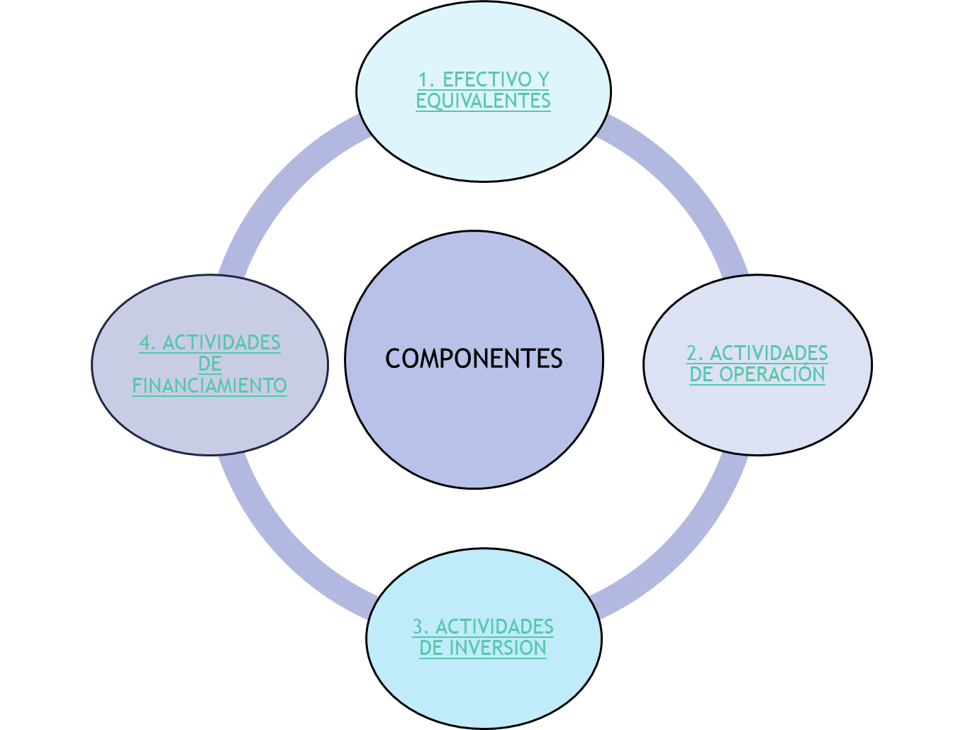

Slide 51
ESTADO DE FLUJO DE EFECTIVO
Actividades de operación: Actividades que constituyen la principal fuente de ingresos ordinarios de la empresa, así como otras actividades que no pueden ser clasificadas como de inversión o financiamiento.
EJEMPLOS
Cobro procedentes de las ventas de bienes y prestación de servicios
Cobros procedentes de regalías, cuotas, comisiones y otros ingresos.
Pagos a proveedores por el suministro de bienes y servicios.
Pagos a y por cuenta de los empleados.
Cobros y pagos de las empresas de seguros por primas y prestaciones, anualidades y otras obligaciones derivadas de las pólizas suscritas.
MTLT

Slide 52
ESTADO DE FLUJO DE EFECTIVO
Actividades de Inversión: Son las de adquisición y desapropiación de activos a LP, así como de otras inversiones no incluidas en el efectivo y los equivalentes al efectivo.
EJEMPLOS:
Pagos o cobros por la adquisición o venta de propiedades, planta y equipo, activos intangibles y otros activos a LP.
Pagos o cobros por la adquisición o venta de instrumentos de pasivo o de capital.
Anticipos o cobros de efectivo y préstamos a terceros.
Pagos o cobros derivados de contratos a plazo, a futuro, de opciones y de permuta financiera.
MTLT

Slide 53
ESTADO DE FLUJO DE EFECTIVO
Actividades de financiamiento: Son las que producen cambios en el tamaño y composición de los capitales y de los préstamos tomados por parte de la empresa
EJEMPLOS:
Cobros procedentes de emisión de acciones u otros instrumentos de capital.
Pagos a los propietarios por adquirir o rescatar las acciones de la empresa.
Cobros o reembolsos de la emisión de obligaciones, préstamos, bonos, cédula hipotecarias y otros fondos tomados en préstamo ya sea a CP o LP.
Pagos realizados por el arrendatario para reducir la deuda pendiente procedente de un arrendamiento financiero.
MTLT

Slide 54
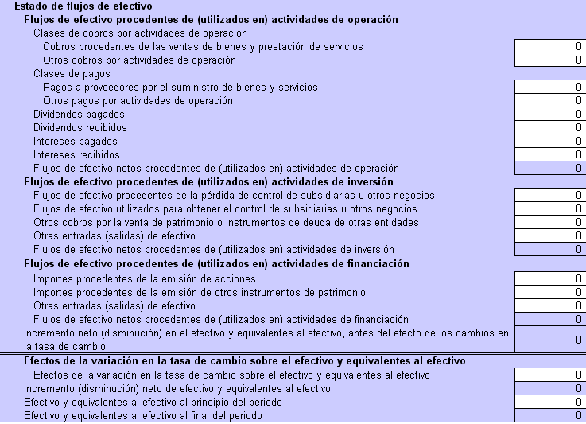
ESTADO DE FLUJO DE EFECTIVO
MTLT

Slide 55
NOTAS A LOS ESTADOS FINANCIEROS
(a) presentará información acerca de las bases para la elaboración de los estados financieros, así como de las políticas contables específicas empleadas de acuerdo con los párrafos 108 a 115;
(b) revelará la información que, siendo requerida por las NIIF, no se presente en el balance, en la cuenta de resultados, en el estado de cambios en el patrimonio neto o en el estado de flujos de efectivo; y
(c) suministrará la información adicional que no habiéndose incluido en el balance, en la cuenta de resultados, en el estado de cambios en el patrimonio neto o en el estado de flujos de efectivo, sea relevante para la comprensión de alguno de ellos.
MTLT

Slide 56
NOTAS A LOS ESTADOS FINANCIEROS
Las notas se presentarán, en la medida en que sea practicable, de una forma sistemática. Cada partida del balance, de la cuenta de resultados, del estado de cambios en el patrimonio neto y del estado de flujos de efectivo contendrá una referencia cruzada a la información correspondiente dentro de las notas.
MTLT

